Slide 1


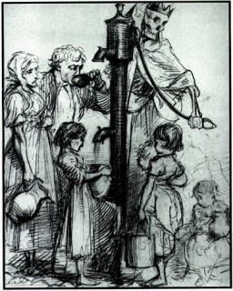





C7188 Úvod do molekulární medicíny 6/12
MOLEKULÁRNÍ
EPIDEMIOLOGIE
Ondřej Slabý, Ph.D.
Masarykův onkologický ústav
CEITEC
Lékařská fakulta Masarykovy univerzity
_{© Ondřej Slabý, 2009}

Slide 2

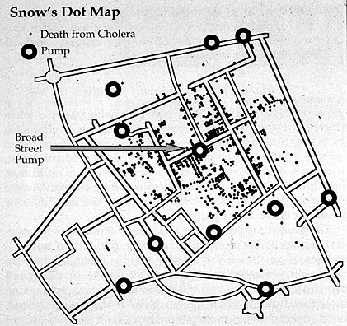
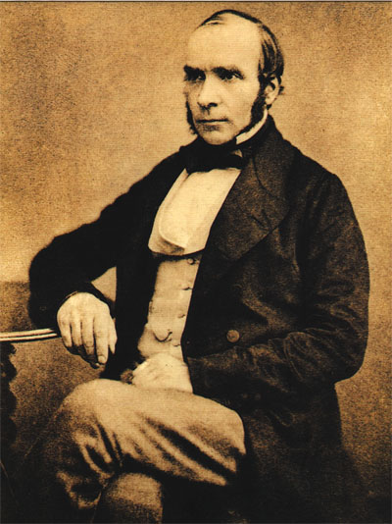
Historie – cholera v Londýně (1854)
Úvod do molekulární medicíny 6/12
Of 83 people, only 10 lived closer to a
different pump than Broad Street
Of these 10, 5 preferred taste of Broad
Street water and 3 were children who
went to nearby school
John Snow is credited by many with developing
the modern field of epidemiology
Strana 2
_{© Ondřej Slabý, 2009}

Slide 3


John Snow and the Pump Handle
Úvod do molekulární medicíny 6/12
John Snow and cholera in 1854 London
Strana 3
_{© Ondřej Slabý, 2009}

Slide 4
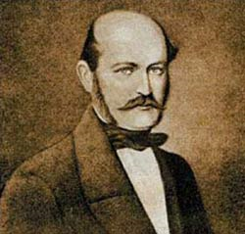
Úvod do molekulární medicíny 6/12
Ignác Filip Semmelweis (1818 -1865)
Horečka omladnic v porodnické
klinice ve Vídni
vznik choroby přičítán
„kosmicko-telurickým" vlivům
Zavedl mytí rukou v chlorové vodě
Příčiny, pojem a ochrana před horečkou
omladnic
Strana 4
_{© Ondřej Slabý, 2009}
_{© Ondřej Slabý, 2009}

Slide 5
Epidemiologie – vymezení pojmu
Úvod do molekulární medicíny 6/12
Původ slova epidemiologie je odvozen z řeckých slov epi (nad, mezi) a démos (lid) a logos (slovo, věda, studium) a může být volně přeložen jako „studium toho, co je nad lidmi“.
„studium distribuce a determinant stavů nebo událostí souvisejících se zdravotním stavem specifické populace a aplikace tohoto studia na prevenci a kontrolu zdravotních problémů “
popis zdravotního stavu populace, popis frekvence a rozsahu a onemocnění na populační úrovni
popis vlivu onemocnění na populaci, včetně socioekonomických dopadů
identifikace příčin a rizikových faktorů určitého onemocnění, poskytuje podklady pro preventivní opatření
hodnocení efektivity lékařské péče, jak preventivní tak i následné, poskytuje podklady pro management
prognózy vývoje onemocnění
podklady pro analýzu rizik a stanovení zákonných limitů
Strana 5
_{© Ondřej Slabý, 2009}

Slide 6
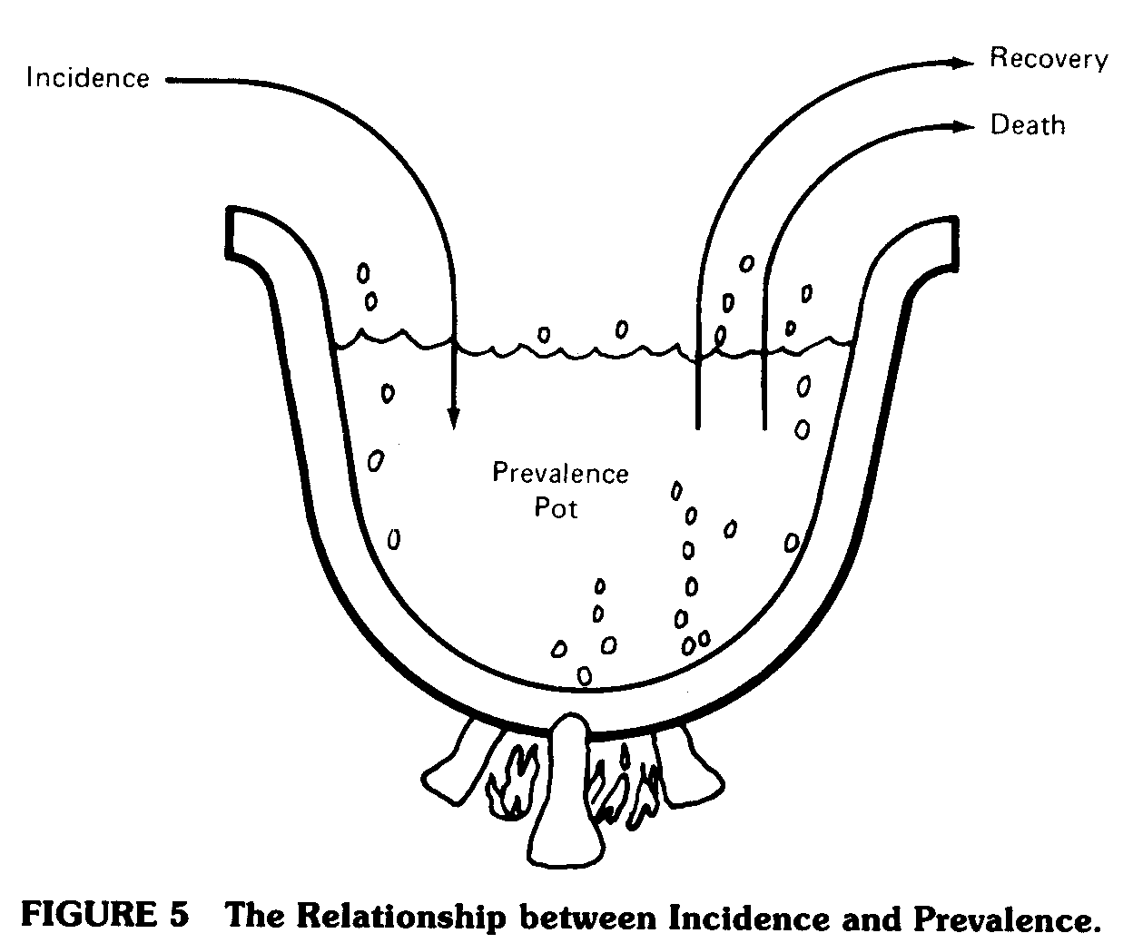
Epidemiologie – vymezení pojmu
Úvod do molekulární medicíny 6/12
Incidence
  popisuje výskyt nových případů onemocnění v populaci ve studovaném období
  počet nových případů / celkový počet osob ve studované populaci v určitém časovém úseku
  vysoké hodnoty incidence ukazují na vysoké riziko onemocnění
  výhodné při popisu akutních onemocnění
Prevalence
  popisuje zastoupení dané nemoci ve studované populaci v daném okamžiku
  okamžitý počet nemocných / celkový počet osob ve studované populaci
  prevalence výhodná pro popis dlouho trvajících chronických onemocnění
  prevalence závisí na počtu osob, které onemocněli a na délce nemoci
  není nutně mírou rizika onemocnění
    Prevalence = Incidence × Doba trvání
Přednáška částečně převzata od Ing. Miloslava Pouzara Ph.D.
Strana 6
Strana 3
_{© Ondřej Slabý, 2009}
_{© Ondřej Slabý, 2009}

Slide 7
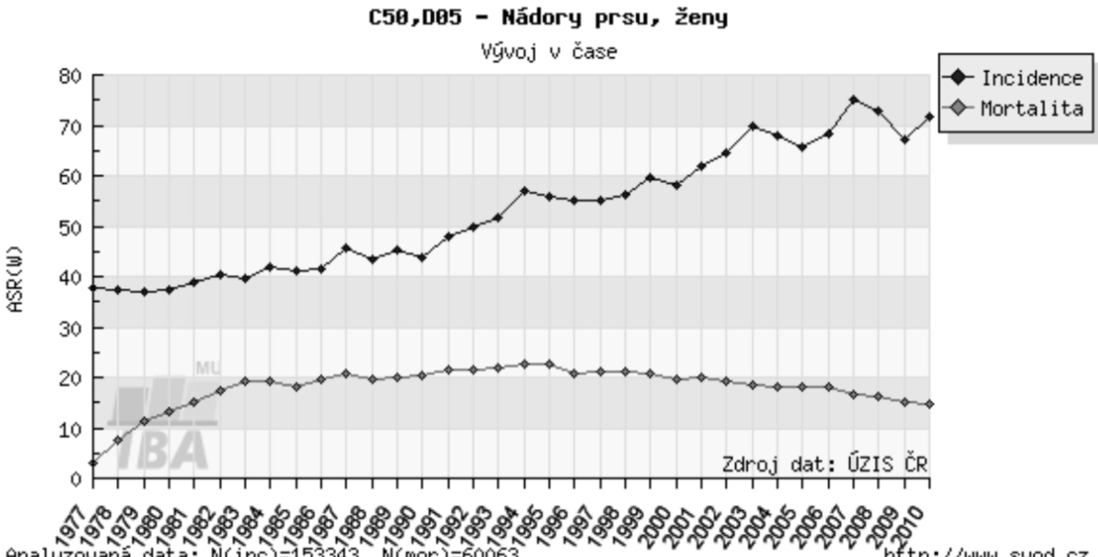
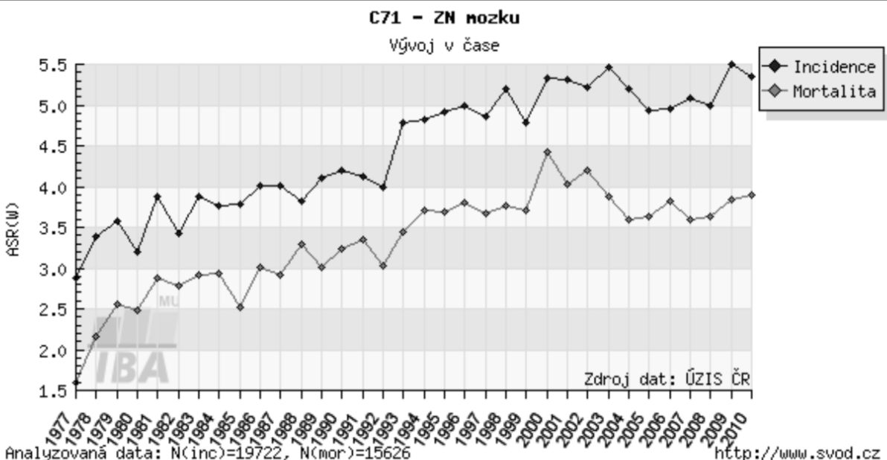
Epidemiologie – vymezení pojmu

Slide 8
Úvod do molekulární medicíny 6/12
Kauzální vztah
Pokud změna frekvence, nebo kvality expozice vede k odpovídající změně ve frekvenci výskytu onemocnění
Typy kauzálních vztahů
  postačující příčina – pokud je daný faktor přítomen, nemoc se vždy projeví (genetická onemocnění – Downův syndrom)
  nutná příčina – pokud daný faktor není přítomen, nemoc se neprojeví (infekční nemoci – tuberkulóza)
  rizikový faktor – pokud je daný faktor přítomen, zvyšuje pravděpodobnost vzniku onemocnění (cigaretový kouř – rakovina plic)
  přímý kauzální vztah vs. nepřímý kauzální vztah
  nekauzální vztah – mezi proměnnými je náhodná (nevysvětlující) závislost (lineární vztah mezi počtem zubních plomb a rizikem infarktu myokardu)
Strana 7
_{© Ondřej Slabý, 2009}

Slide 9
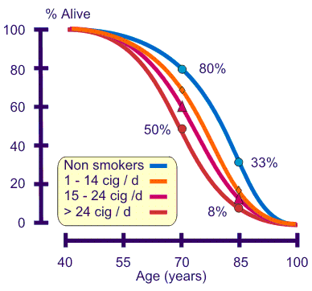
Úvod do molekulární medicíny 6/12
Austin Bradford Hill (1897-1991)
Jako první prokázal vztah
kouření a karcinomu plic
Studie na britských lékařích
30 000 účastníků
prospektivní 50 let trvající studie
Strana 8
_{© Ondřej Slabý, 2009}

Slide 10
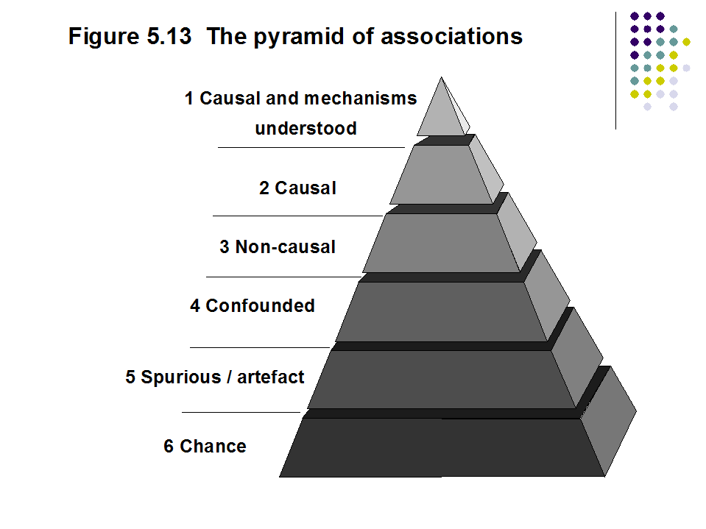
Úvod do molekulární medicíny 6/12
Bradford Hillova kriteria kauzality
Korelace (síla asociace) – čím větší korelace mezi nezávislou proměnnou (expozice) a závislou proměnnou (počet onemocnění), tím vyšší pravděpodobnost kauzálního vztahu mezi proměnnými
  Semelweis (1818-1865) - významně vyšší úmrtnost na horečku omladnic na klinice řízené lékaři, oproti porodnici s porodními bábami – příčinná souvislost?
  Durkheim 1951 – počet sebevražd ve 4 pruských regionech na poč. 19 století koreluje s poměrným zastoupením protestantského obyvatelstva – příčinná souvislost ?
Časová souslednost – příčina by měla
předcházet následek
  blesk předchází hrom –
  příčinná souvislost?
  v letech kdy se začalo s průmyslovým
  spalováním odpadů vzrostl počet
  případů rakoviny – příčinná souvislost?
  (doba latence 20 let !)
  v letech po zákazu používání azbestu stále stoupá počet případů azbestem vyvolané rakoviny – příčinná souvislost? (doba latence 20 let)
Strana 9
_{© Ondřej Slabý, 2009}

Slide 11
Úvod do molekulární medicíny 6/12
Bradford Hillova kriteria kauzality
Konzistence – čím větší je shoda výsledků různých studií zabývajících se danou dvojicí
Koherence – logická provázanost s výsledky jiných vědních oborů
Biologická přijatelnost (věrohodnost) – existence teoretického mechanismu vysvětlujícího vztah mezi příčinou a následkem
  formaldehyd je genotoxický a vysoce dráždivý – informace o zvýšeném výskytu tumorů v dýchacích cestách je věrohodná
  formaldehyd má velký distribuční objem a rychle se v organismu odbourává, ani vysoké koncentrace v ovzduší výrazně nezvyšují jeho koncentraci v tělních tekutinách – informace o zvýšeném výskytu nádorů vnitřních orgánů nevěrohodná
Specificita – čím menší počet příčin postačuje k vysvětlení následku, tím lépe
Vztah dávka účinek – čím větší míra expozice tím větší míra a četnost následků
  emise z dieselových motorů – mnoho studií popisuje vztah k rakovině plic, není vztah dávka účinek, patrně vliv kouření (confounding factor)
Strana 10
_{© Ondřej Slabý, 2009}

Slide 12
Úvod do molekulární medicíny 6/12
Faktory ovlivňující určení kauzality
Bias (zkreslení – systematická chyba) | Vychýlení výsledku jedním směrem (zvyšuje pravděpodobnost nalezení neexistujícího vztahu) - Selection bias (výběrové zkreslení), Allocation bias (chyba přiřazení), Recall bias (informační zkreslení), publikační bias, observační bias, bias daný ztrátou osob ze studie, apod.
Random Error (náhodná chyba) | snižuje pravděpodobnost nalezení existujícího vztahu, snižuje sílu statistických testů
Confounding factor (zavádějící faktor) | neexistující vztah mezi expozicí látce A a onemocněním je nalezen díky vztahu mezi expozicí látce A a látce B, která skutečně dané onemocnění vyvolává
Synergismus | vzájemná kombinace dvou či více příčin a jednoho následku
Modifikace efektu | různé úrovně expozice vyvolávají různá onemocnění
Strana 11
_{© Ondřej Slabý, 2009}

Slide 13
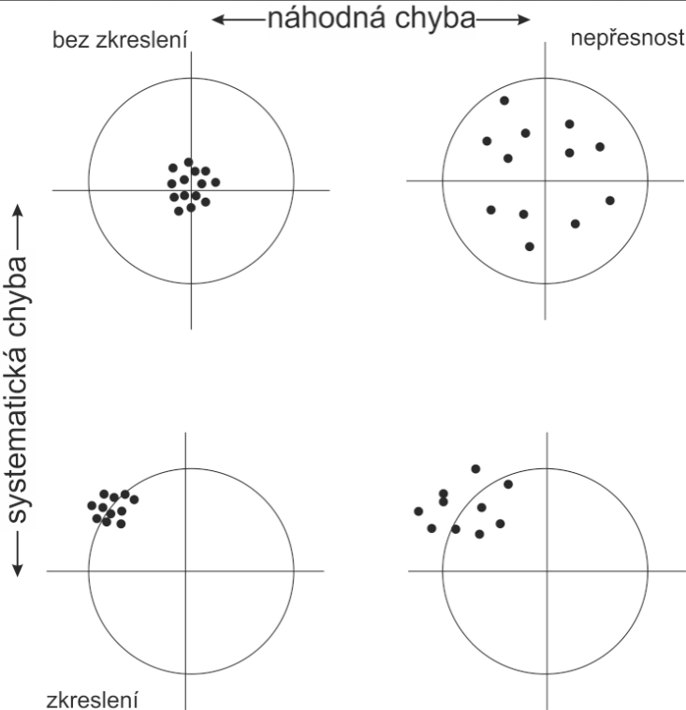
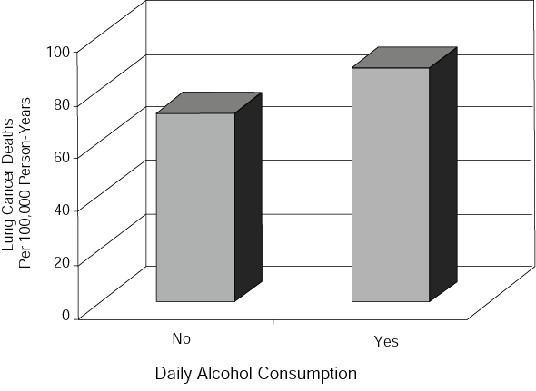
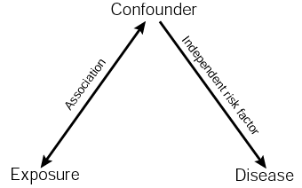
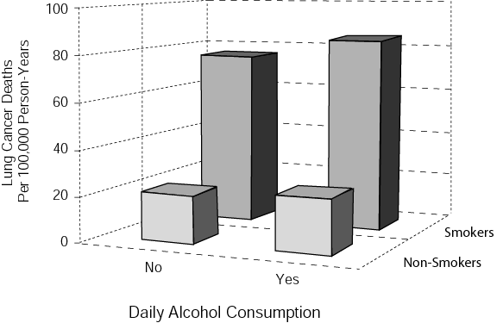
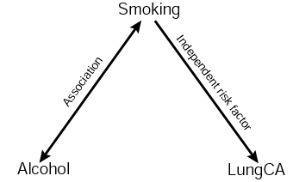
Úvod do molekulární medicíny 6/12
Rakovina plic o 30% častější mezi konzumenty alkoholu
Stratifikace dat – zvlášť kuřáci a nekuřáci
kouření je zavádějící faktor při popisu vztahu mezi konzumací alkoholu a rakovinou plic
Strana 12

Slide 14
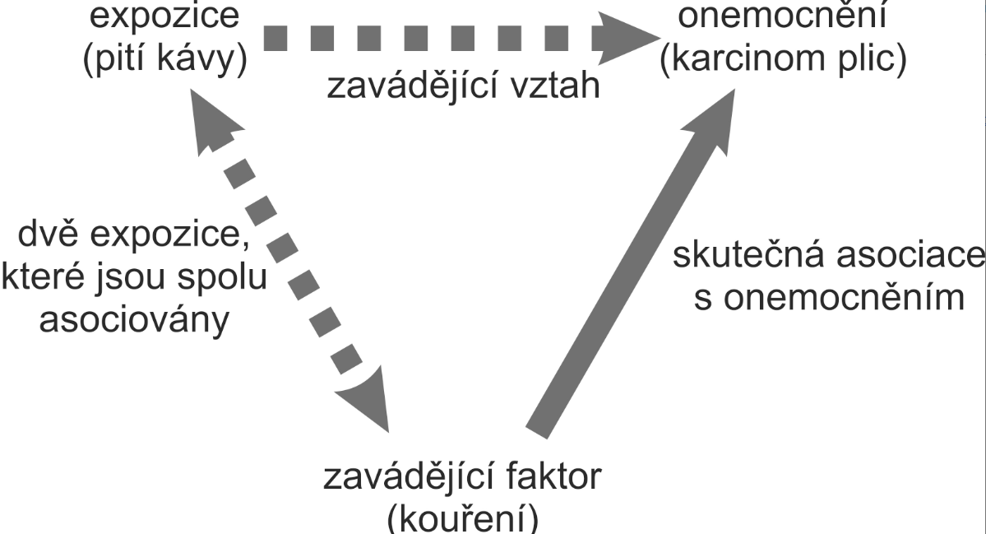

Slide 15
Úvod do molekulární medicíny 6/12
Epidemiologické studie
Observační (pozorovací)
KVALITA
VÝPOVĚDI
Kauzistiky (case reports)
Série případů (case series)
Korelační studie (corelational studies)
DESKRIPTINÍ
Průřezové studie (cross-sectional studies)
Studie případů a kontrol (case-control studies)
ANALYTICKÉ
Kohortové studie (cohort studies)
Intervenční (experimentální)
Klinické studie (clinical trial)
Terénní kontrolované studie (field trial)
Strana 13
_{© Ondřej Slabý, 2009}

Slide 16
Průřezové studie
Úvod do molekulární medicíny 6/12
Cross-sectional studies
  retrospektivní studie
  náhodný výběr jedinců ze studované populace – data na individuální bázi
  jednorázový sběr dat o zdravotním stavu a expozici studovaných jedinců
  prevalence onemocnění a prevalence expozic (varianty daneho genu)
  rozdělení populace na 4 skupiny – exponovaní s nemocí, exponovaní bez nemoci, neexponovaní s nemocí a neexponovaní bez nemoci
  v jednom časovém bodě porovnáváme riziko onemocnění v exponované a neexponované populaci nebo míru expozice v nemocné a zdravé populaci
  můžeme najít vztah (asociaci), ale nelze prokázat kauzalitu
  nedostatek informací o časové souslednosti, možná záměna příčiny a následku (různá skladba potravin u lidí s určitou nemocí – příčina? následek?)
  retrospektivní sledování – zkreslení informací zejména o expozici
  rychlost, nízká cena
Strana 14
_{© Ondřej Slabý, 2009}

Slide 17
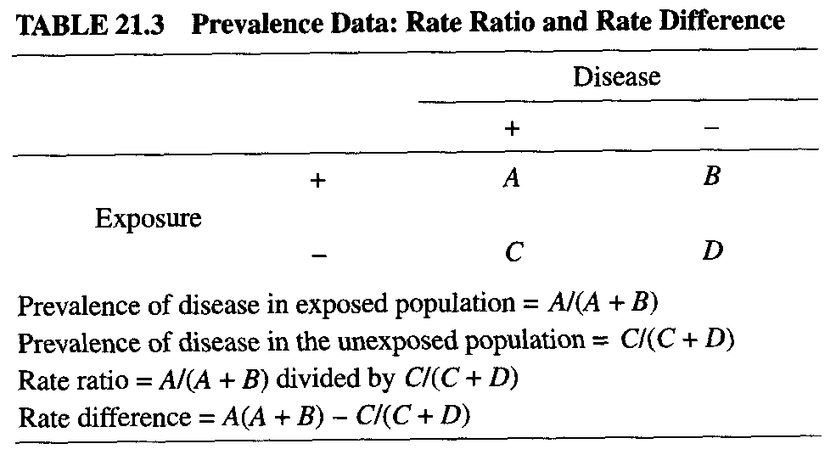
Úvod do molekulární medicíny 6/12
Míry efektu – průřezová studie
Risk dissease (riziko onemocnění) (exposure) – A/A+B
Risk dissease (riziko onemocnění)(no exposure) – C/C+D
Risk ratio (poměr rizik) – (A/A+B)/(C/C+D)
Strana 15
_{© Ondřej Slabý, 2009}

Slide 18
Studie případů a kontrol
Úvod do molekulární medicíny 6/12
Case-control studies
  retrospektivní analytická studie
  testování hypotéz o příčinách onemocnění, o vztahu mezi expozicí a nemocností
  incidence i prevalence onemocnění, dvě populace
  VĚTŠiNA ASOCIAČNÍCH STUDIÍ (ALELA-ONEMOCNĚNÍ) MÁ CHARAKTER
  CASE-CONTROL STUDIE
  identifikace případů (cases) – jedinci se sledovaným onemocněním
  výběr kontrol (controls) – jedinci bez sledovaného onemocnění, ale v ostatních
  aspektech (věk, pohlaví, socioekonomický status) co nejvíce podobní případům
    „Density sampling“ – výběr kontrol v okamžiku identifikace případu
    (výhodné pro dlouhotrvající studie)
    „Cumulative sampling“ – výběr kontrol na konci studie
  v obou skupinách hodnotíme úroveň expozice
    vyšší ve skupině případů – látka působí jako rizikový faktor
    vyšší ve skupině kontrol – látka působí jako protektivní (ochranný) faktor
  zkreslení
    výběrové – skupina kontrol nereprezentuje studovanou populaci
    „recal bias“ - případy mají tendenci nadhodnocovat expozici
Strana 16
_{© Ondřej Slabý, 2009}

Slide 19
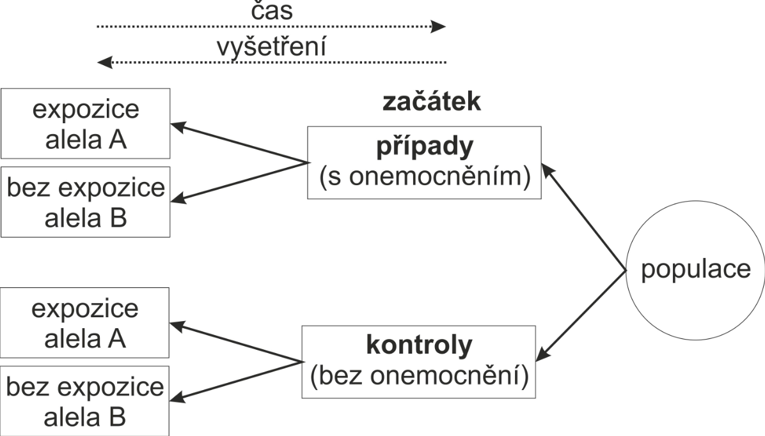
Úvod do molekulární medicíny 6/12
Studie případů a kontrol (case-control studies)
_{© Ondřej Slabý, 2009}

Slide 20
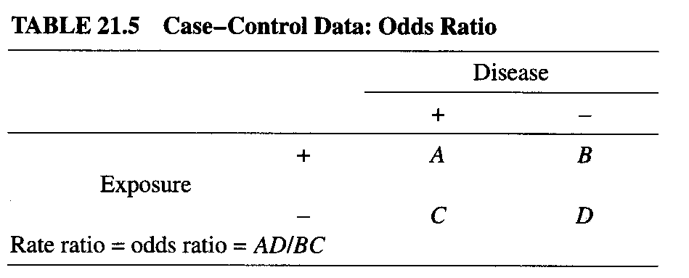
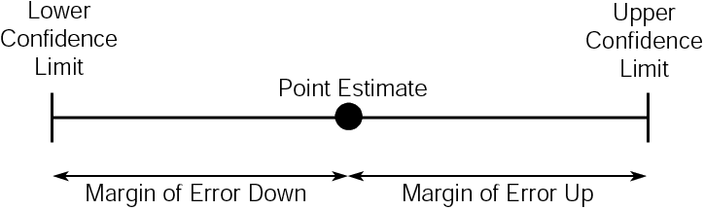
Úvod do molekulární medicíny 6/12
Míry efektu – studie případů a kontrol
odd dissease (šance onemocnět) (exposure) – A/B
odd dissease (šance onemocnět) (no exposure) – C/D
odds ratio (poměr šancí) – (A/B)/(C/D)
konfidenční interval (CI - confidence interval)
Interval vypočítaný na základě výběru, ve kterém je
neznámý populační parametr obsažen s pravděpodobností 95%.
šířka CI – míra přesnosti (čím užší CI, tím vyšší přesnost) studie s větším počtem pozorování mívají užší CI
Alela A (OR, 6.3; 95% CI, 3.4-11.6)
Strana 18
_{© Ondřej Slabý, 2009}

Slide 21
Úvod do molekulární medicíny 6/12
Příklad studie připad-kontrola
Stanovení OR vyjadřujícího asociaci mezi užíváním
salycilátů a Reyova syndromu
 | Rey. sy ano | Rey. sy ne | Celkem
Salyc. Ano | 26 | 53 | 79
Salyc. Ne | 1 | 87 | 88
celkem | 27 | 140 | 167
KONTINGENČNÍ TABULKA
Tabulka křížových klasifikací
Čtyřpolní (2x2)
OR = AD/BC = 26x87/53x1 = 42,7
Děri s Reyovým syndromem 42,7 častěji užívaly k léčby virového onemocnění salyciláty.
Strana 19
_{© Ondřej Slabý, 2009}

Slide 22
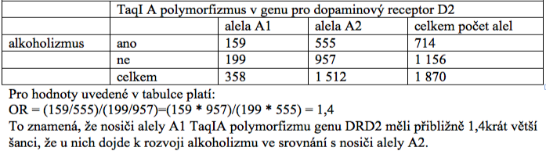
Typickým příkladem studie případů a kontrol může být studie polymorfizmu TaqI A
v dopaminovém receptoru D2 (DRD2) jako rizikového faktoru k rozvoji alkoholizmu.
Tento polymorfizmus je jedním z nejvíce studovaných a zároveň nejkontroverznějších
polymorfizmů v oblasti molekulární psychiatrie. Bylo provedeno více než 60 asociačních
studií zabývajících se vztahem tohoto polymorfizmu k riziku alkoholizmu, které mnohokrát
dospěly k zcela protichůdným výsledkům. Možných příčin těchto kontroverzí u asociačních
studií je mnoho (skupiny případů definované na základě rozdílných diagnostických kritérií,
špatné definice kontrolní skupiny, malé soubory případů a kontrol, populační rozdíly
ve frekvenci SNP), a není tedy cílem je zde zmiňovat, je však potřeba existenci tohoto
fenoménu vnímat a při práci hodnocení výstupů asociačních studií být dostatečně kritičtí,
aby nedošlo k neadekvátnímu nadhodnocení výsledků. Jako typickou asociační studii
TaqI A polymorfizmu DRD2 a alkoholizmu jsme proto vybrali studii švédských autorů,
kteří nalezli signifikantní, ale malý efekt alely A1 na riziko rozvoje alkoholizmu, což je
pravděpodobně pozorování nejvíce odpovídající reálnému stavu. Tento polymorfizmu
stanovovali na souboru 357 alkoholiků a 578 kontrolních osob vybraných na základě
negativního dotazníku na alkoholizmus. Frekvence alely A1 ve skupině alkoholiků byla
statisticky významně vyšší oproti kontrolní skupině (p = 0,007), jak znázorňuje tab. 8.5.
Šanci rozvoje alkoholizmu u nosičů této alely ve srovnání s alelou A2 vyjadřuje OR.

Slide 23
Kohortové studie
Úvod do molekulární medicíny 6/12
Cohort studies
  Kohorta je skupina osob, které mají nějakou společnou charakteristiku, a které jsou sledovány po určité období
  V kohortových studiích jsou porovnávány skupiny zdravých osob (kohorty), rozlišené na základě přítomnosti (skupina základní) či nepřítomnosti (skupina kontrolní) suspektního rizikového faktoru.
  Prospektivní kohortové studie
    Specific exposure cohorts – kohorty tvořeny na základě různé expozice rizikovému faktoru, výhodné pokud je expozice málo častá (např. Hirošima)
    General population cohorts – expoziční status jedinců stanoven až v průběhu první fáze studie, někdy periodicky přehodnocován, výhodné u častých nebo simultánních expozic
  Retrospektivní (historické) kohortové studie
  v kohortách se porovnává výskyt onemocnění
Strana 20
_{© Ondřej Slabý, 2009}

Slide 24
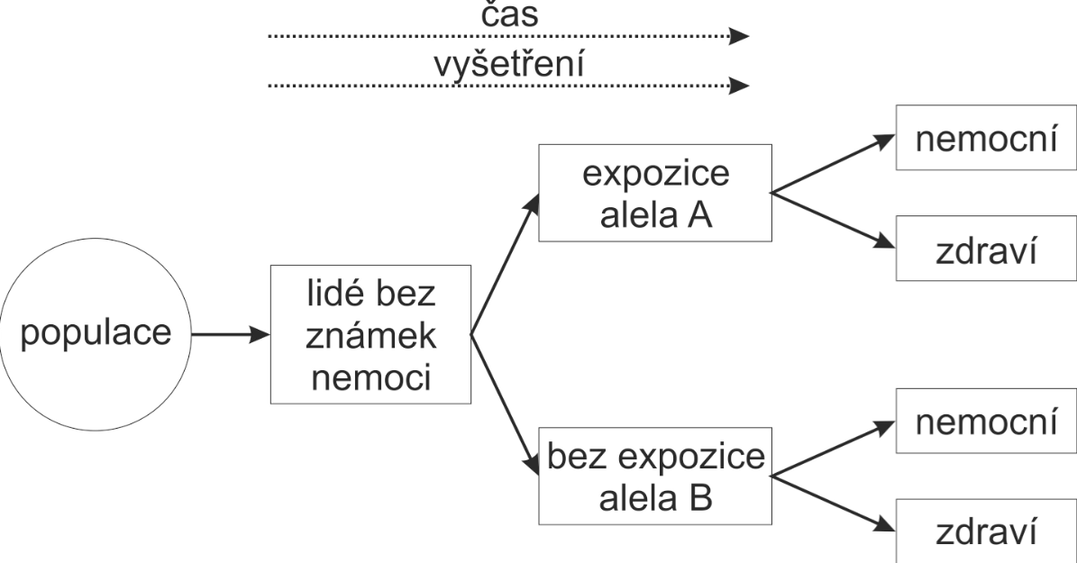
Úvod do molekulární medicíny 6/12
Kohortové studie (cohort studies)
Strana 21
_{© Ondřej Slabý, 2009}

Slide 25
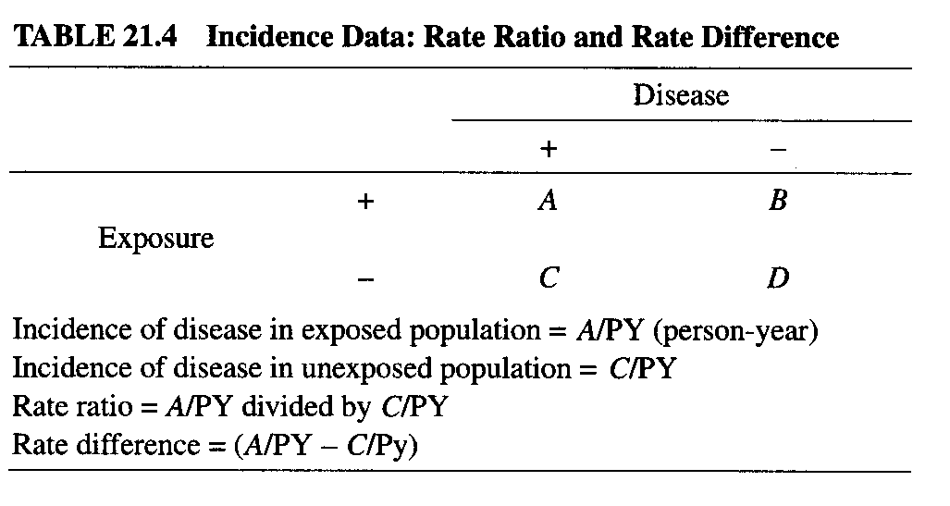
Úvod do molekulární medicíny 6/12
Míry efektu – kohortní studie
Strana 22
_{© Ondřej Slabý, 2009}

Slide 26
Úvod do molekulární medicíny 6/12
Příklad kohortní studie
Stanovení RR vyjadřujícího asociaci mezi kouřením
matek v těhotenství a kojeneckou úmrtností
 | úmrtí ano | úmrtí ne | Celkem
Kouření ano | 60 | 1940 | 2000
Koření ne | 80 | 3920 | 4000
celkem | 140 | 5860 | 6000
Incidence exponovaných = 60/2000 = 0,030
Incidence neexponovaných = 80/4000 = 0,020
RR = poměr incidencí exponovaných/neexponovaných = 0,030/0,020 = 1,5
Kojenecká úmrtnost je 1,5x vyšší u dětí exponovaných.
Strana 23
_{© Ondřej Slabý, 2009}

Slide 27
Příkladem molekulárněepidemiologické kohortové studie může být studie, kterou
provedli norští autoři, kteří prokázali souvislost mezi jednonukleotidovými polymorfizmy
na chromozomu 15q25 a mezi znaky souvisejícími s kouřením a výskytem karcinomu plic
a chronické obstrukční plicní nemoci (CHOPN). Autoři genotypizovali jednonukleotidový
polymorfizmus rs16969968 v genovém klastru CHRNA5/A3/B4 na chromozomu 15q25
u 56 307 jedinců pocházejících z velké homogenní kohorty, studie North Trøndelag Health
Study (HUNT) v Norsku. Výsledky této studie potvrzují a rozšiřují předchozí hlášené asociace
tohoto polymorfizmu a výskytu karcinomu plic, vztah mezi polymorfizmem a ztrátou plicních
funkcí a zejména intenzitou kouření.

Slide 28
Úvod do molekulární medicíny 6/12
Síla vztahu (asociace), statistické testování hypotéz
H_{o} - neexistuje vztah mezi expozicí a onemocněním
H_{A} – existuje vztah mezi expozicí a onemocněním
příklady nulových hypotéz H₀
  Rate diference = 0
  RR (relative risk) = 1
  OR (odds ratio) = 1
  SMR = 100
RR (Rate Ratio) Síla vztahu
1.0-1.2 žádný
1.2-1.5 slabý
1.5-3.0 střední
3.0-10.00 silný
>10.0 velmi silný
Závěr testu | platí H₀ (není vztah) | platí H₁ (je vztah)
nezamítnout H₀ | správné rozhodnutí | Chyba 2. druhu (β)
zamítnout H₀ | Chyba 1. druhu (α) | správné rozhodnutí
Strana 24
_{© Ondřej Slabý, 2009}

Slide 29
Úvod do molekulární medicíny 6/12
Definice molekulární epidemiologie
Molekulární epidemiologie spojuje vysoce citlivé laboratorní techniky vyvinuté
v rámci molekulární biologie s klasickými epidemiologickými postupy. ¹
Molekulární epidemologie se vyvíjela jako spojení mezi základním
výzkumem v molekulární biologii a epidemiologickými studiemi zaměřenými
především na vznik nádorových onemocnění u lidí. Jejím smyslem je kombinace
laboratorních stanovení interní dávky, biologicky účinné dávky, biologických
účinků a vlivu vnímavosti jednotlivce s epidemiologickými metodami.
Tento přístup představuje přirozenou konvergenci mezi molekulární
biologií a epidemiologií.
Pubmed – 2009 – 7700 odkazů v databázi při zadáné „molecular epidemiology“
Především molekulární typizace infekčních agens
¹Schulte PA. Molecular Epidemiology: Principles
and Practices. San Diego: Academic Press;
1993.
Strana 25

Slide 30
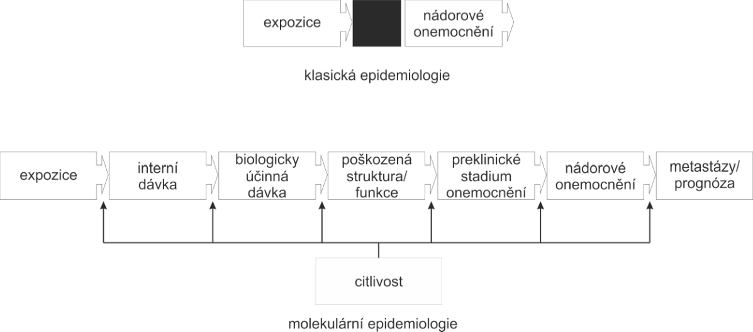
Úvod do molekulární medicíny 6/12
Molekulární epidemiologie nádorových onemocnění
Markery expozice
(např. přitomnost onkogenního viru)
Markery dávky (např. titr viru)
Markery interní dávky (např. množství DNA
aduktů s karcinogenem)
Markery biologicky účinné dávky
(např. somatické mutace p53)
Markery strukturního a funkčního poškození
(např. chromozomální aberace)
Markery vnímavosti
(např. SNP genů metabolických enzymů)
Diagnostické markery
Prognostické a prediktivní markery
Schulte PA. Molecular Epidemiology: Principles
and Practices. San Diego: Academic Press;
1993.
Strana 26
_{© Ondřej Slabý, 2009}

Slide 31
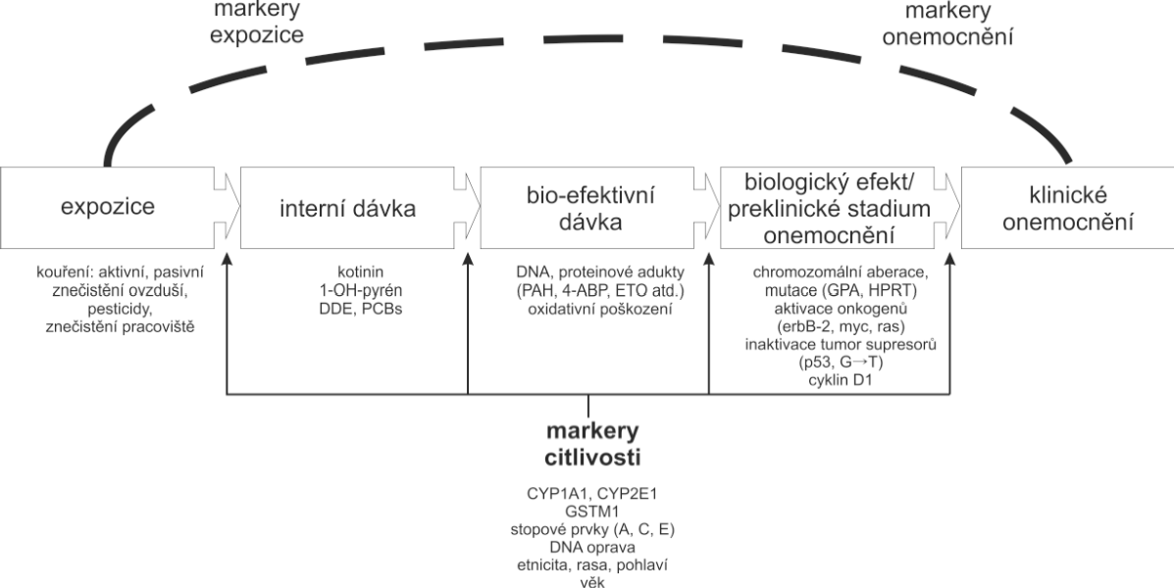

Slide 32


Úvod do molekulární medicíny 6/12
Interakce molekulárních faktorů a prostředí
Environment
Susceptibility
genes
Outbreaks
Strana 27
_{© Ondřej Slabý, 2009}
_{© Ondřej Slabý, 2009}

Slide 33
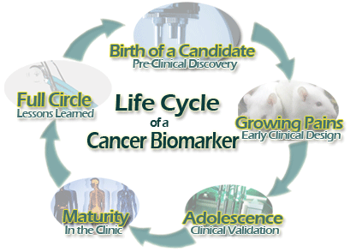
Úvod do molekulární medicíny 6/12
Molekulární epidemiologie nádorových onemocnění
Kategorie markerů používaných v epidemiologických studiích nádorových onemocnění:
Markery expozice (např. přitomnost onkogenního viru)
Markery dávky (např. titr viru)
Markery interní dávky (např. množství DNA aduktů s karcinogenem)
Markery biologicky účinné dávky (např. somatické mutace p53)
Markery strukturního a funkčního poškození (např. chromozomální aberace)
Markery vnímavosti (např. SNP genů metabolických enzymů)
Diagnostické markery
Prognostické a prediktivní markery
Strana 28
_{© Ondřej Slabý, 2009}

Slide 34
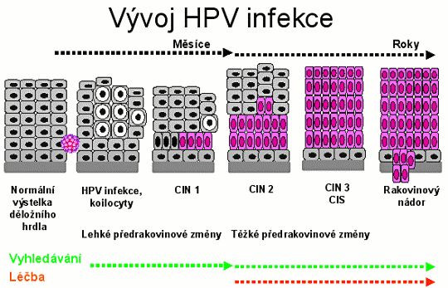
Úvod do molekulární medicíny 6/12
Molekulární epidemiologie nádorových onemocnění
Markery expozice – Příklad HPV a karcinomu děložního hrdla
100 podtypů HPV, a pouze limitovaný počet má onkogenní potenciál
Vybrané podtypy HPV jsou asociovány s dlaždicobuněčným karcinomem,
adenokarcinomem, dysplazii cervixu penisu, anu, vaginy, a vulvy.
HPV je detekován v 95% až 100% vzorků cervikálního karcinomu ->
a stal se tak „nutnou příčinou“ nádorů děložního hrdla.
Ženy s vyšším počtem kopií HPV viru v cervikální tkáni více rizikové (marker dávky).
Virapap (OR, 6.3; 95% CI, 3.4-11.6)
Southernuv přenos (OR, 16.3; CI 7.7-34.4)
PCR (OR, 24.3; CI, 14.4-41.0)
Nutnost citlivých molekulárně biologických metod!!!!
Strana 29
_{© Ondřej Slabý, 2009}

Slide 35
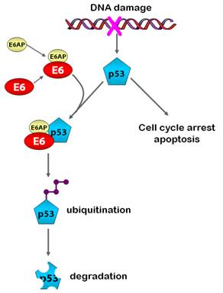
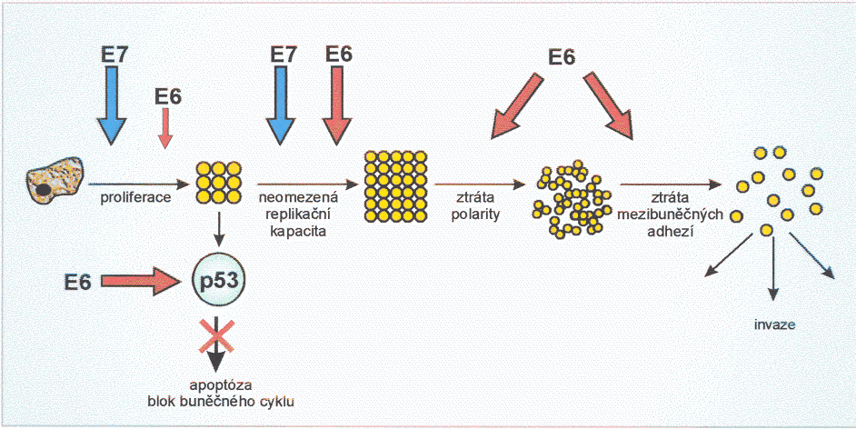
Úvod do molekulární medicíny 6/12
Molekulární epidemiologie nádorových onemocnění
Markery expozice – Příklad HPV a karcinomu děložního hrdla
Virové onkoproteiny E6, E7: stimulují proliferaci, inhibují apoptózu, zvyšují replikační potenciál, mění morfologii buněk, indukují maligní fenotyp
Strana 30
_{© Ondřej Slabý, 2009}

Slide 36

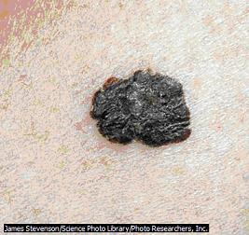
Úvod do molekulární medicíny 6/12
Molekulární epidemiologie nádorových onemocnění
Markery biologicky účinné dávky - somatické mutace
Ultrafialové záření indukuje mutace p53 a nádory kůže
Klasická epidemiologie již dávno asociovala sluneční záření z nádory kůže, molekulární
epidemiologie identifikovala specifické vlnové délky slunečního záření, které jsou
karcinogenní (290-320 nm – UVB) a vedou k mutacím nádorového supresoru p53
Strana 31
_{© Ondřej Slabý, 2009}

Slide 37
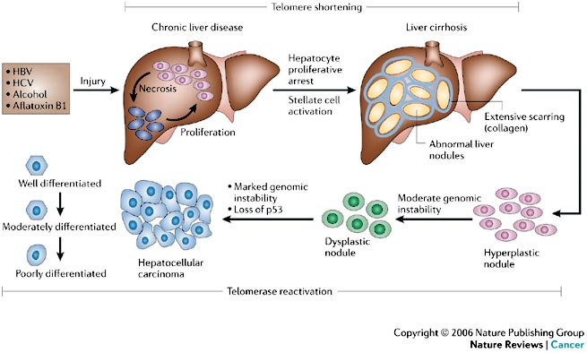
Úvod do molekulární medicíny 6/12
Molekulární epidemiologie nádorových onemocnění
Markery biologicky účinné dávky - somatické mutace
Aflatoxin, hepatitidy a hepatocelulární karcinom
Nejrizikovější faktory pro hepatocelulární karcinom jsou expozice aflatoxinu, hepatitida
B nebo C a alkohol. Aflatoxin je mykotoxin objevující se v kontaminovaných potravinách jako
jsou ořechy, buráky, kukuřice a další. Aflatoxin tvoří adukty s DNA v moči a séru, které slouží
jako biomarkery biologicky účinné dávky v epidemiologických studiích. Prospektivní studie
ukazují, že se hladiny
těchto komplexů zvyšují během
rozvoje hepatocelulárního
karcinomu.
Alfatoxin je mykotoxin vyskytující se
Expozice aflatoxinu vede
ke klasické transverzi G:C
na T:A ve třetí bázi kodonu
249 p53.
Strana 32
_{© Ondřej Slabý, 2009}

Slide 38
Úvod do molekulární medicíny 6/12
Molekulární epidemiologie nádorových onemocnění
Somatické mutace v nádorovém supresoru p53
Carcinogen Exposure | Neoplasm | Mutation
Aflatoxin B₁ | Hepatocellular carcinoma | Codon 249 (AGG → AGT)
Sunlight | Skin carcinoma | Dipyrimidine mutations (CC → TT) on nontranscribed DNA strand
Tobacco smoke | Lung carcinoma | G:C → T:A mutations on non-transcribed DNA strand (frequently codons: 157, 248, and 273)
Tobacco and alcohol | Carcinoma of the head and neck | Increased frequency p53 mutations (especially codons 157 and 248)
Radon | Lung carcinoma | Codon 249 (AGG → ATG)
Vinyl chloride | Hepatic angiosarcoma | A:T → T:A transversions
Strana 33
_{© Ondřej Slabý, 2009}

Slide 39
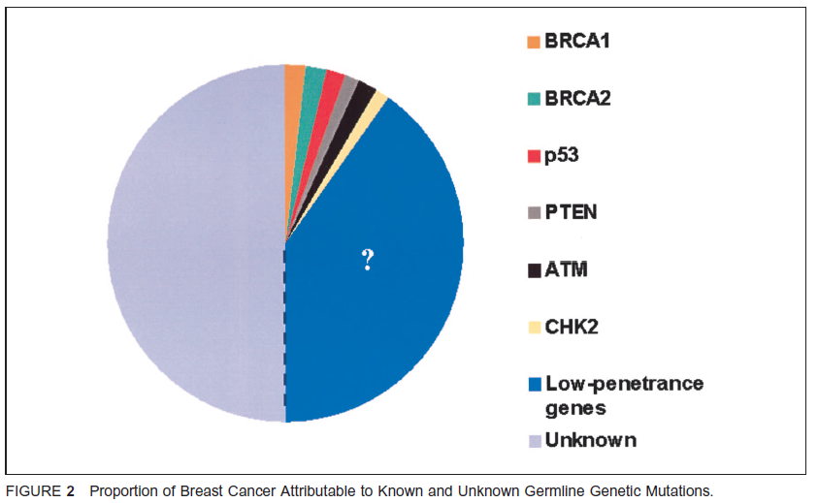
Úvod do molekulární medicíny 6/12
Molekulární epidemiologie nádorových onemocnění
Markery vnímavosti (Zárodečné mutace, hereditární syndromy)
Penetrance popisuje podíl jednotlivců nést zvláštní variaci
genu to také vyjádřit spojovanou vlastnost.
Geny s vysokou pentrancí = rodinné studie, geny s nízkou penetrancí = asociační studie
Germ-line mutace
Geny s vysokou penetrancí
Karcinom prsu (BRCA1, BRCA2,
ATM-radiosensitivity,
PTEN-Cowden syndrom,
TP53-Li Fraumeni Syndrom)
Kolorektální karcinom
Lynchuv syndrom (MMR genes)
Mikrosatelitní nestabilita
(MSH2, MLH1,…)
Strana 34
_{© Ondřej Slabý, 2009}

Slide 40
Úvod do molekulární medicíny 6/12
Molekulární epidemiologie nádorových onemocnění
Markery vnímavosti (metabolismus karcinogenů, detoxifikační geny)
Téměř všechny karcingeny vyžadují aktivaci metabolickými enzymy
Zároveň existují detoxifikační enzymy, které umožňují jejich odbourávání
Při tepelné úpravě masa vznikají heterocyklické aminy a polycyklické aromatické
uhlovodíky (PAH)
Např. heterocyklické aminy jsou metabolizovány
N-acetyltransferázou 2 (NAT2)
SNP v kódující sekvenci NAT2 vede k tvorbě proteinových variant
dělících bělošskou populaci
na pomalé acetylátory (55%, rychlé acetylátory 45%)
Pomalí acetylátoři konzumující velké množství červeného masa mají vyznamně vyšší
riziko CRC.
Strana 35
_{© Ondřej Slabý, 2009}

Slide 41

Úvod do molekulární medicíny 6/12
Take home
Epidemiologie, základní pojmy, kauzalita
Bradford Hillova kriteria kauzality
Faktory ovlivňující určení kauzality
Epidemiologické studie – dělení, přehled
Studie průřezové +příklad
Studie případ-kontrola + příklad
Studie kohortové +příklad
Síla vztahu (asociace), statistické testování hypotéz
Definice molekulární epidemiologie (interakce molekulárních faktorů a prostředí)
Molekulární epidemiologie nádorových onemocnění (kategorie markerů)
Náplň příští přednášky
Molekulární farmakologie I – cílená léčba – vývoj nových léčiv = identifikace nových molekulárních cílů, vysokovýkonný screening, tkáňové kultury, transgenní zvířecí modely, poměr rizik a prospěchu, ekonomická a etická hlediska při výběru identifikovaných cílu a vývoji nových léčiv
Molekulární farmakologie II – principy biologické léčby – monoklonální protilátky – příprava monoklonálních protilátek a rekombinantních proteinů, nízkomolekulární inhibitory – racionální design léčiv, siRNA, mikroRNA – tlumení genové exprese na post-transkripční úrovni, transport léčiv (lipozomy, imunoglobuliny, nanočástice a supramolekulární systémy)
Strana 36
_{© Ondřej Slabý, 2009}

Slide 42

Úvod do molekulární medicíny 6/12
Dotazy?
Strana 37
_{© Ondřej Slabý, 2009}

